Slide 1
CHỦ ĐỀ 4: THIẾT KẾ BÀI TRÌNH CHIẾU
BÀI 1: NHỮNG GÌ EM ĐÃ BIẾT

Slide 2
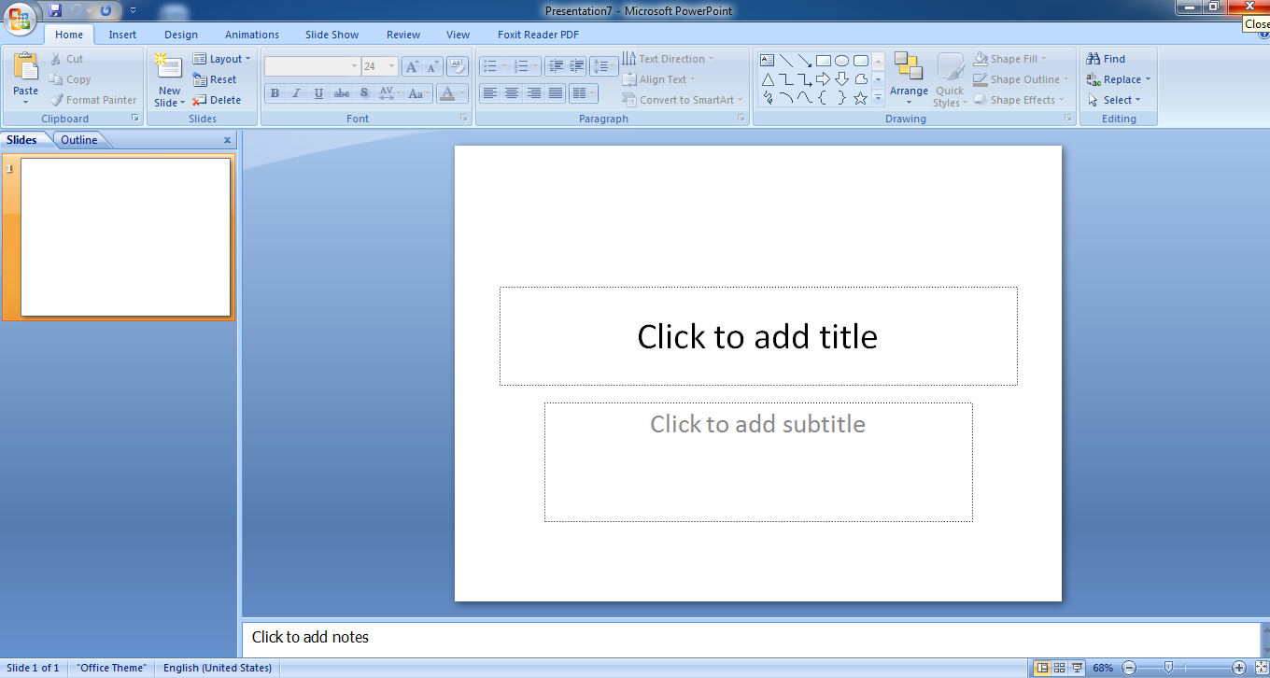
Thẻ lệnh
Bảng chọn
Trang trình chiếu thu nhỏ
Vùng soạn thảo

Slide 3
HOẠT ĐỘNG THỰC HÀNH
1. Nối theo mẫu
Tạo trang trình chiếu mới
Mở bài trình chiếu
Chèn hình
Chèn tranh ảnh
Lưu bài trình chiếu
Chèn bảng

Slide 4
2. Đúng ghi Đ, sai ghi S vào
Chỉ có thể tạo được một trang trình chiếu.
Có thể chèn văn bản, hình vẽ vào trang trình chiếu.
Chỉ chèn được số trang trên trang trình chiếu đầu tiên.
Các trang trình chiếu đều có chung một màu nền
S
Đ
S
S

Slide 5
Hãy nhắc lại cách soạn trang trình chiếu?

Slide 6
Cách tạo trang trình chiếu
Tạo trang mới New Slide
Chèn hình ảnh Picture
Chèn hình Shapes
Lưu bài Save

Slide 7
Hãy nhắc lại cách chèn tranh ảnh vào trang trình chiếu?

Slide 8
Hãy nhắc lại cách lưu bài trình chiếu?

Slide 9
Bài 4 trang 80 - SGK

Slide 10
Bài 4/SGK/80
Học sinh tạo bài trình chiếu với chủ đề: Giới thiệu về trường em
Slide 1: Tên chủ đề, hình ảnh minh họa về trường em
Slide 2: Viết đoạn văn ngắn giới thiệu về trường em: Têntrường, địa chỉ, tên thầy cô hiệu trưởng, số lóp học,..
Slide 3: Nêu những thành tích hoặc đặc điểm nổi bật của trường( có thể chèn tranh ảnh minh họa).
Slide 4: Viết lời cảm ơn.
Lưu ý: Nhấn phím F5 để kiểm tra bài trình chiếu
Đặt tên bài trình chiếu và lưu vào thư mục

Slide 11
THUYẾT TRÌNH

